Slide 1
大中票券債券市場展望雙週報
2018/6/19
Peter Tsai

Slide 2
市場回顧
美債利率過去兩周主要呈現區間高檔整理格局，雖然FOMC會後聲明增加了升息次數的預期，然而美中貿易戰將開打，市場偏向保守，利率有轉為下跌的情況。台債利率受籌碼較為集中影響，10年期利率跌破0.95%。上週收盤，5年券收在0.695%，10年券收在0.9415%。

Slide 3
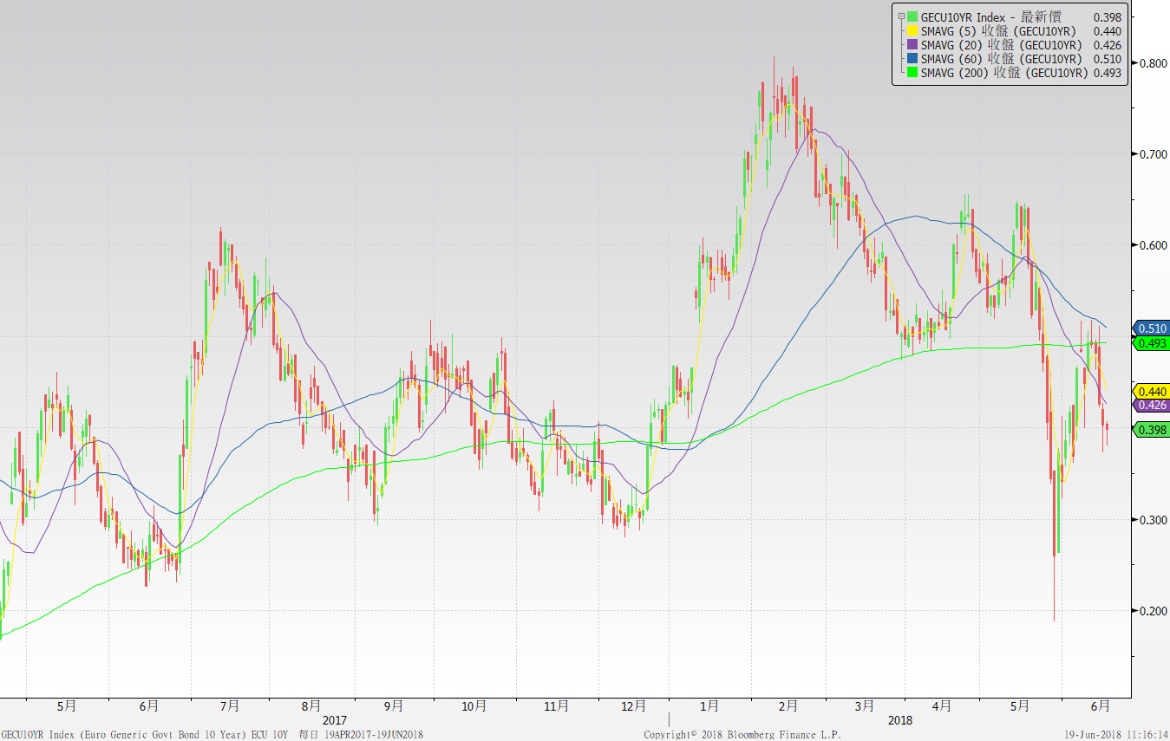
歐債十年期利率走勢圖

Slide 4
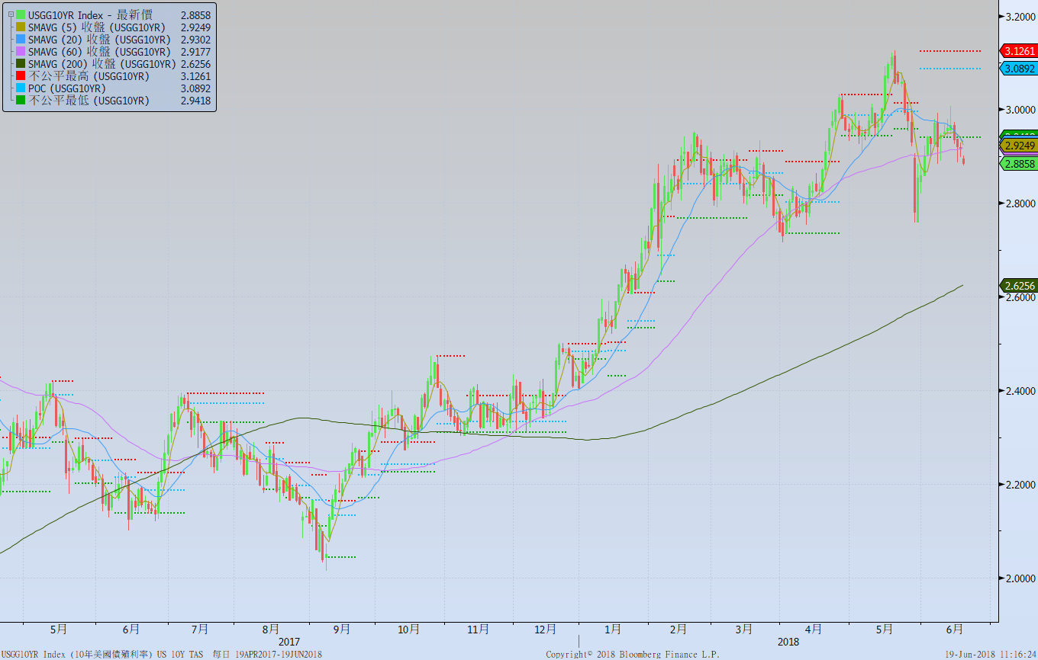
美債十年期利率走勢圖

Slide 5
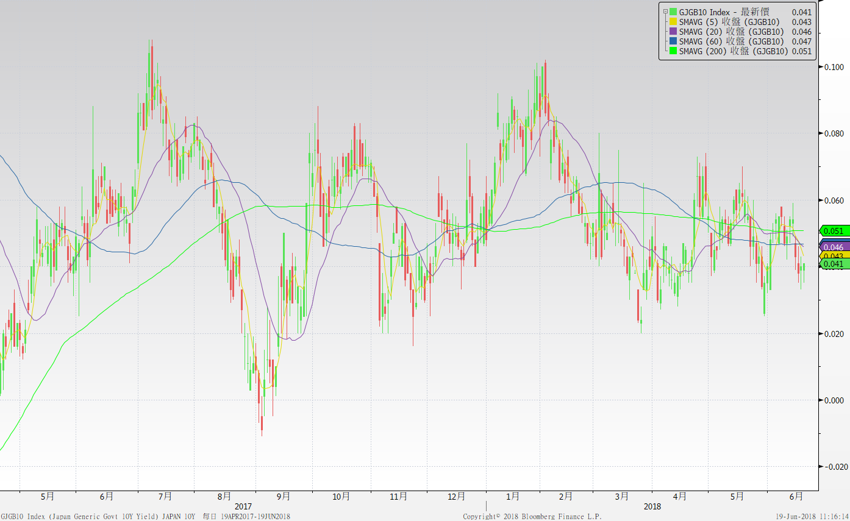
日債十年期利率走勢圖

Slide 6
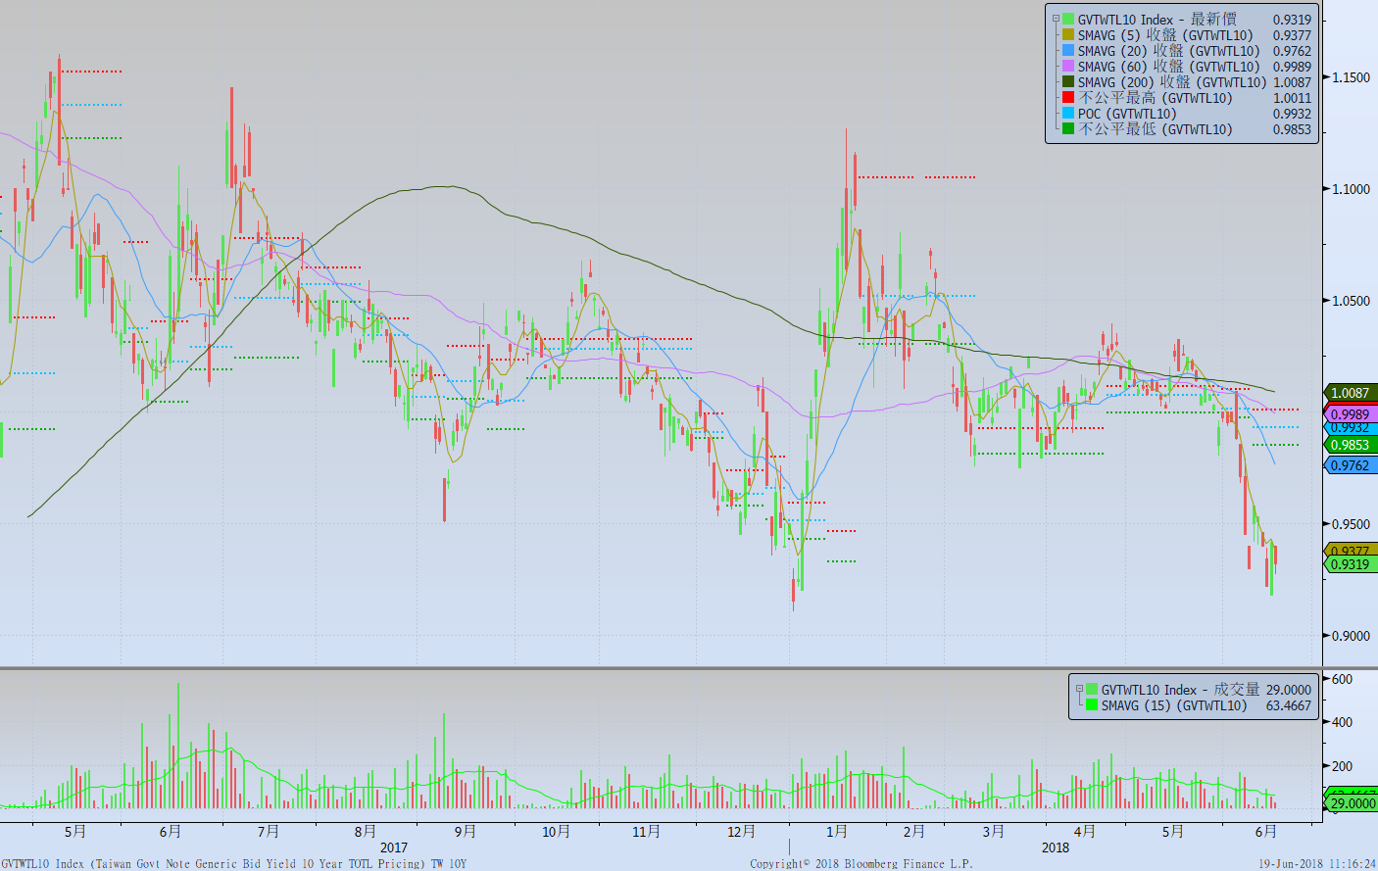
台債十年期利率走勢圖

Slide 7
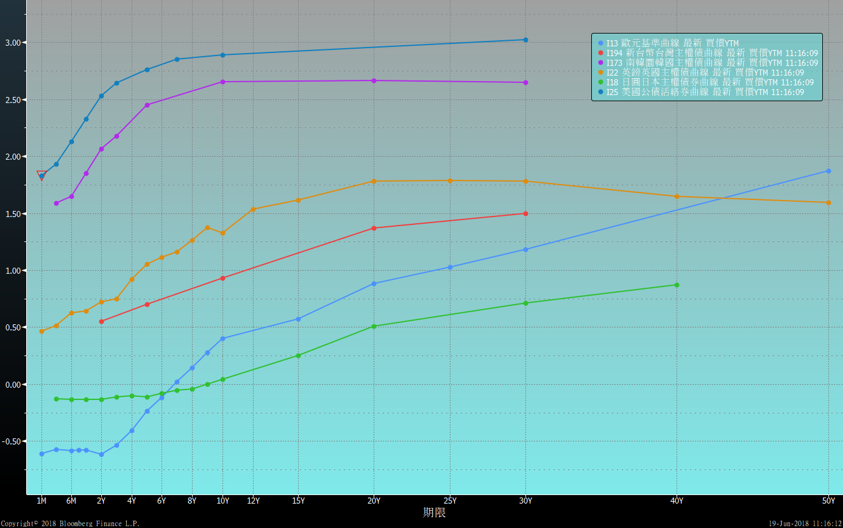
主要國家殖利率曲線

Slide 8
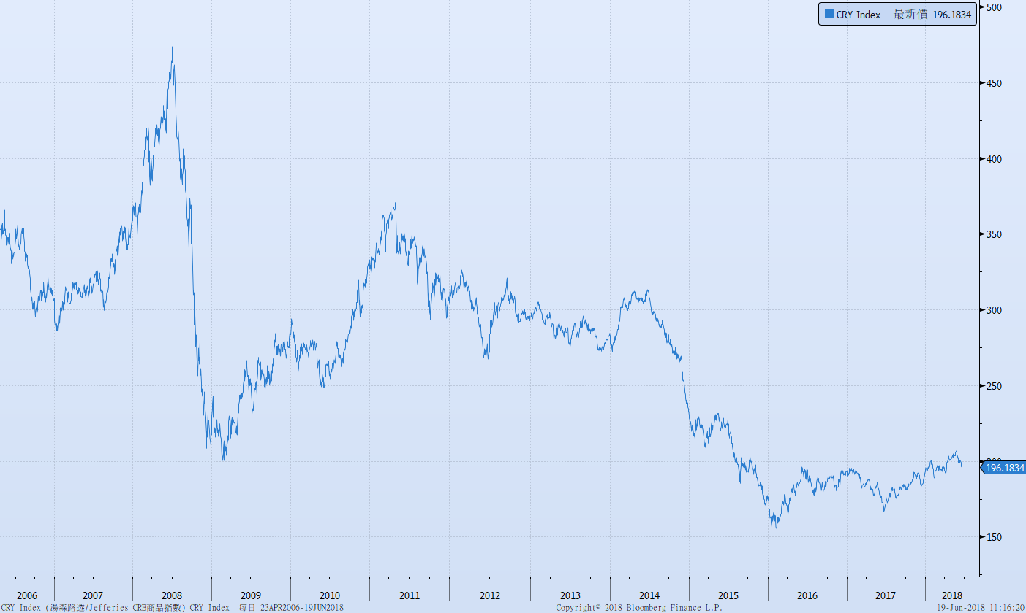
原物料指數

Slide 9
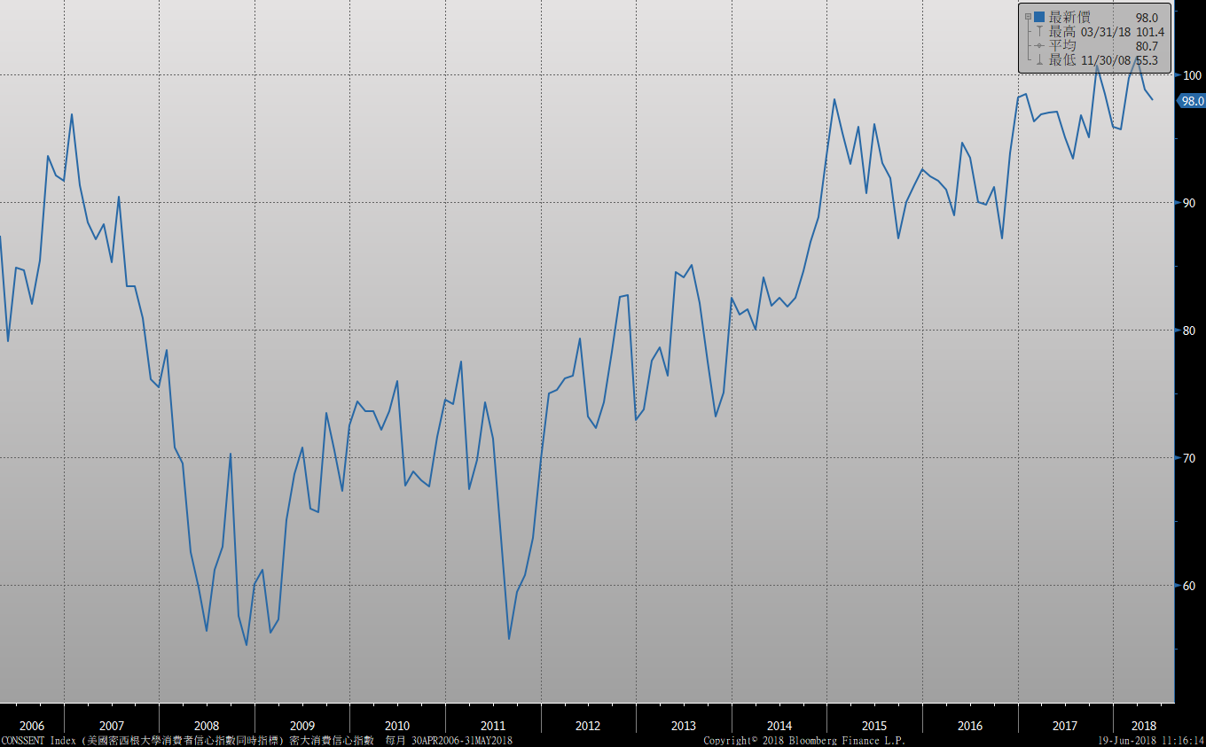
密大消費信心

Slide 10
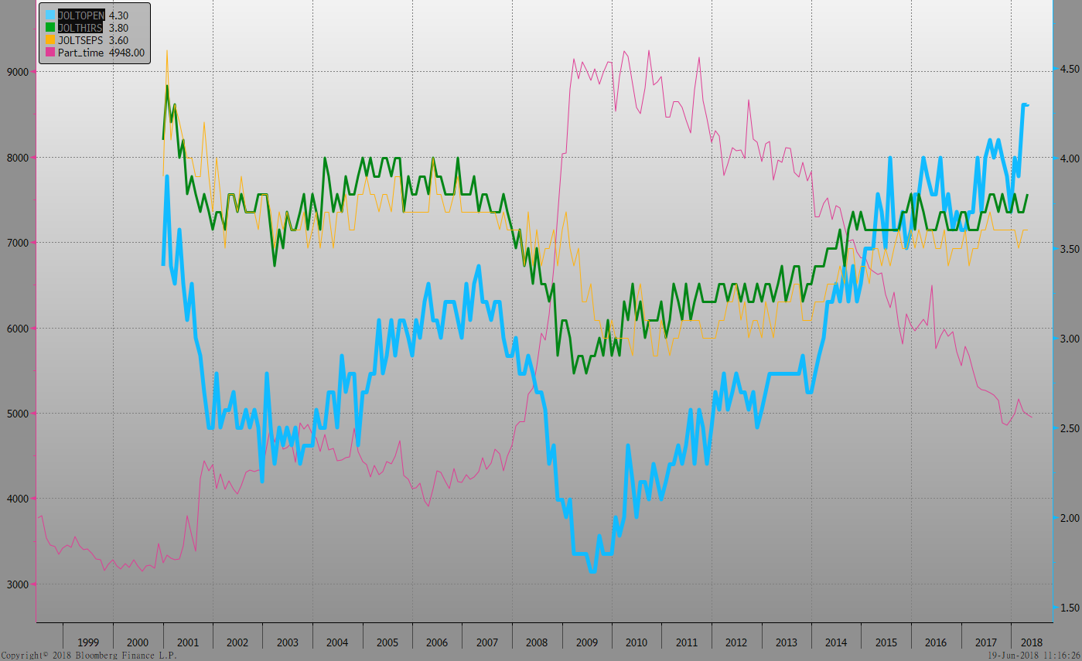
美國就業情況

Slide 11
經濟數據預報

Slide 12
市場展望
從利率走勢看，美債10y利率自高檔下修後，月線下彎，利率偏向整理。台債利率，目前處於區間低檔整理，受美債利率走勢影響，有可能向下測試。
經濟數據方面，即將公布美國5月成屋銷售、建築許可、領先指標等；台灣5月失業率、外銷訂單、央行理監事會及第三季發債計畫，德國5月PPI。預估數據尚佳。台債利率走勢，目前仍是籌碼主導，利率已經來到今年的低點附近，操作上，不建議追多，仍是調節為主。

